Slide 1


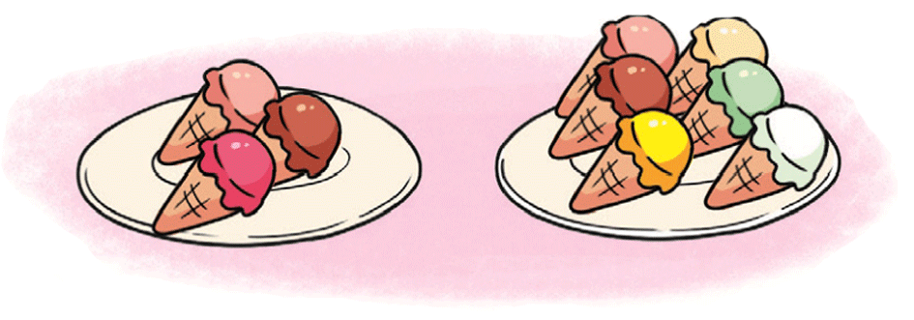
4. Số ?
b)
3
?
+
6
?
=
9
?

Slide 2

Hẹn gặp lại các bạn

